Slide 1

AstroCode
Uma Linguagem de Programação Astronautas
Apresentação por Caio Tieri

Slide 2
Motivação
Simplicidade e Funcionalidade:
Desenvolvida para ser simples e funcional.
Terminologias e Estruturas Intuitivas e Abordagem Temática :
Utiliza terminologias e estruturas que são intuitivas.
Oferece uma abordagem única e temática para o mundo da programação.
Sintaxe intuitica e estruturas claras
Inspirada por conceitos de engenharia especial
Ideal para simulações de controle e decisão em missões espaciais
Características da Linguagem

Slide 3
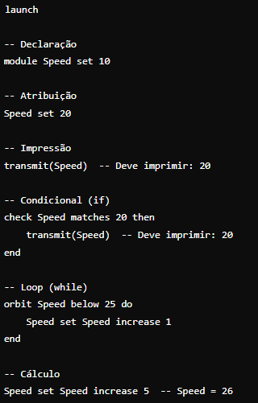
Exemplos de Código

Slide 4
EBNF da Linguagem
PROGRAM = "launch", "\n", BLOCK ;
BLOCK = { STATEMENT } ;
STATEMENT = ( MODULE_DECLARATION | ASSIGNMENT | TRANSMIT_PRINT | ORBIT_WHILE | CHECK_IF ), "\n" ;
MODULE_DECLARATION = "module", IDENTIFIER, ["set", BOOL_EXP] ;
ASSIGNMENT = IDENTIFIER, "set", BOOL_EXP ;
BOOL_EXP = BOOL_TERM, { "either", BOOL_TERM } ;
BOOL_TERM = REL_EXP, { "also", REL_EXP } ;
REL_EXP = EXP, { ("matches" | "exceeds" | "below"), EXP } ;
EXP = TERM, { ("increase" | "decrease"), TERM } ;
FACTOR = INTEGER | IDENTIFIER | "(", BOOL_EXP, ")" | UNARY_OP, FACTOR ;
TRANSMIT_PRINT = "transmit", "(", BOOL_EXP, ")" ;
ORBIT_WHILE = "orbit", BOOL_EXP, "do", "\n", { STATEMENT }, "end" ;
CHECK_IF = "check", BOOL_EXP, "then", "\n", { STATEMENT }, "end" ;
UNARY_OP = "negative" | "positive" | "negate" ;

Slide 5
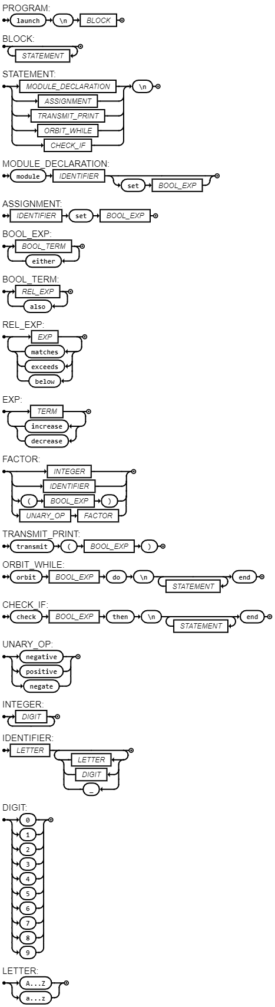
Diagrama da Linguagem

